Slide 1

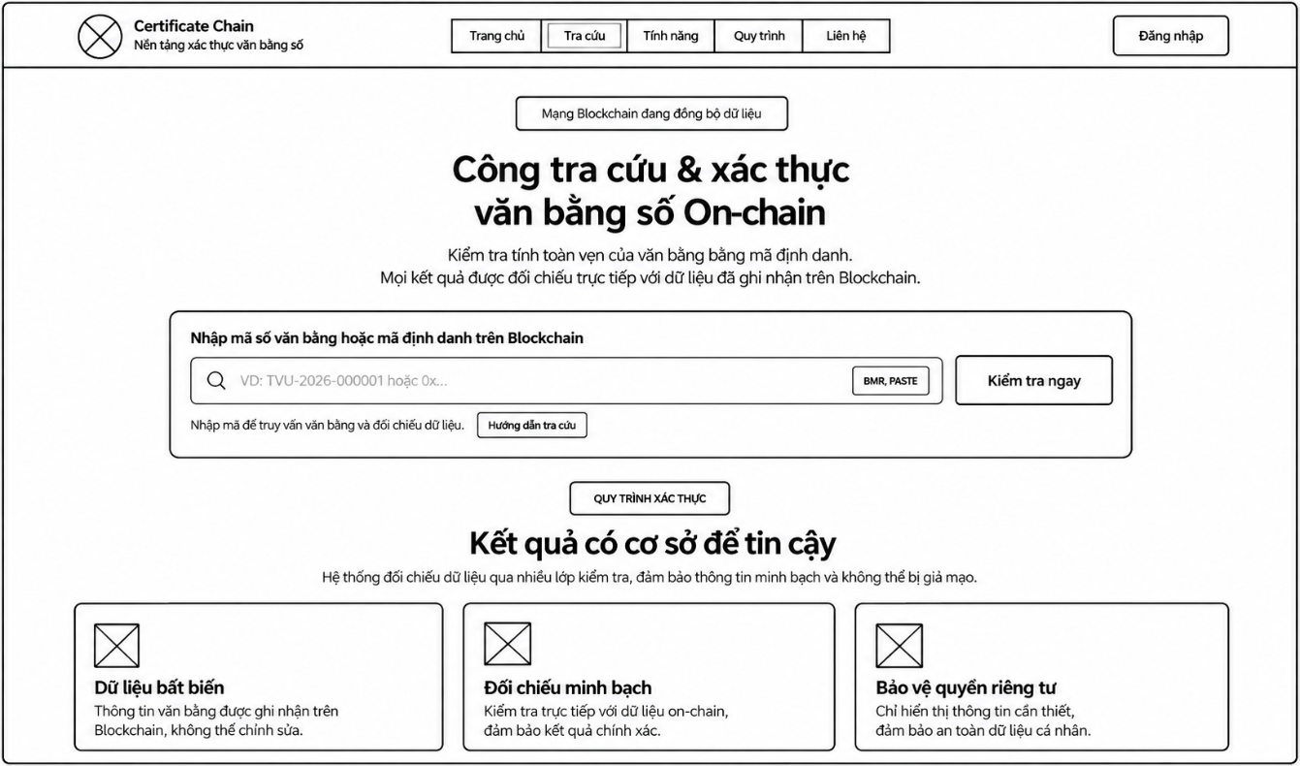
TRƯỜNG ĐẠI HỌC TRÀ VINH
TRƯỜNG KỸ THUẬT VÀ CÔNG NGHỆ
KHÓA LUẬN TỐT NGHIỆP
XÂY DỰNG HỆ THỐNG QUẢN LÝ VÀ XÁC THỰC
VĂN BẰNG, CHỨNG CHỈ SỐ DỰA TRÊN NỀN TẢNG
BLOCKCHAIN
Sinh viên: Lâm Sơn Tùng
Lớp: DA21TTC
MSSV: 110121155
GVHD: …
Vĩnh Long, năm 2026
KHÓA LUẬN TỐT NGHIỆP NGÀNH CÔNG NGHỆ THÔNG TIN
1

Slide 2
1. TỔNG QUAN ĐỀ TÀI
Bối cảnh, mục tiêu và phương pháp nghiên cứu
NỘI DUNG
2. CƠ SỞ LÝ THUYẾT
Văn bằng số, hash, Blockchain và công nghệ triển khai
3. PHÂN TÍCH THIẾT KẾ HỆ THỐNG
Yêu cầu, mô hình đề xuất, cơ sở dữ liệu và luồng nghiệp vụ
4. HIỆN THỰC HÓA NGHIÊN CỨU
Dữ liệu, giao diện và chức năng nghiệp vụ
5. KẾT LUẬN VÀ PHÁT TRIỂN
Kết quả đạt được, hạn chế và hướng mở rộng
XÂY DỰNG HỆ THỐNG QUẢN LÝ VÀ XÁC THỰC VĂN BẰNG, CHỨNG CHỈ SỐ DỰA TRÊN NỀN TẢNG BLOCKCHAIN
2

Slide 3
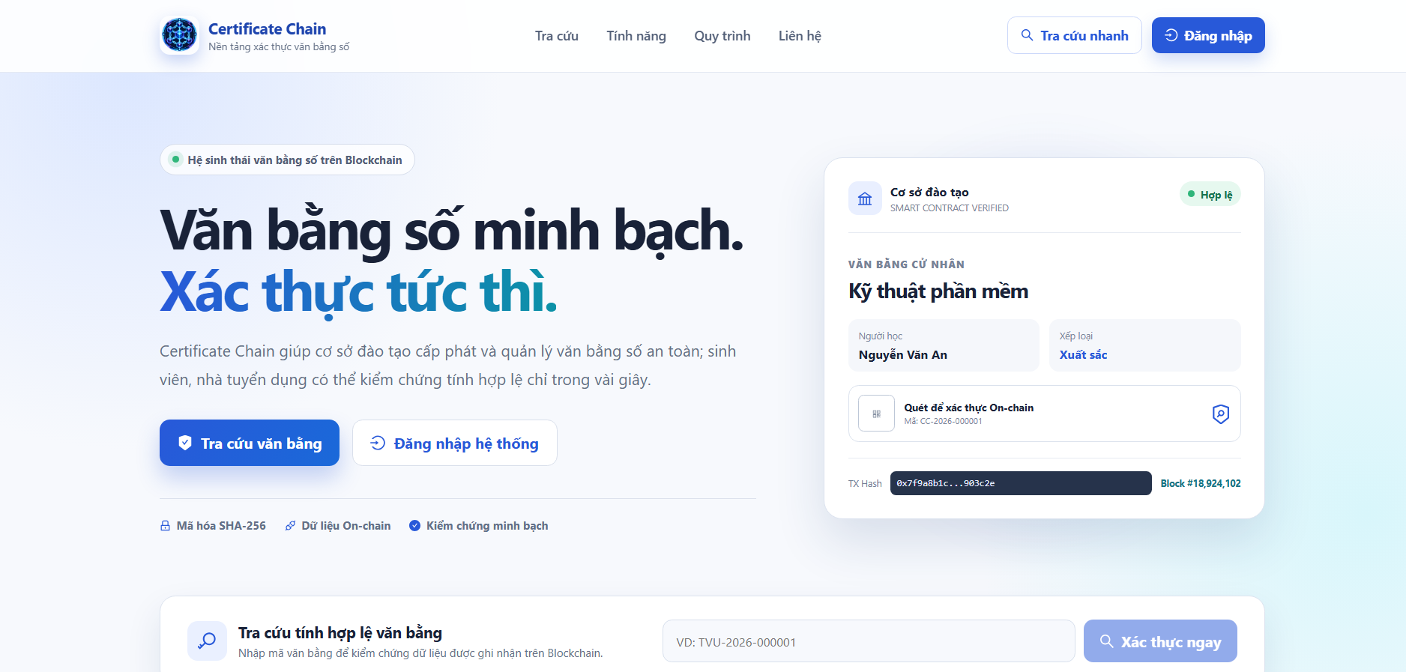
XÂY DỰNG HỆ THỐNG QUẢN LÝ
VÀ XÁC THỰC VĂN BẰNG SỐ
DỰA TRÊN BLOCKCHAIN
Sử dụng React, Express/Node.js, MongoDB, Solidity và ethers.js
XÂY DỰNG HỆ THỐNG QUẢN LÝ VÀ XÁC THỰC VĂN BẰNG, CHỨNG CHỈ SỐ DỰA TRÊN NỀN TẢNG BLOCKCHAIN
3

Slide 4
Giới thiệu
Bối cảnh và lý do chọn đề tài
Chuyển đổi số trong giáo dục làm tăng nhu cầu xác minh văn bằng trực tuyến.
Xác minh theo bản giấy, ảnh chụp hoặc liên hệ trực tiếp còn chậm và dễ phụ thuộc vào đơn vị cấp.
Blockchain được sử dụng như một lớp “mốc neo” cho hash văn bằng, không lưu toàn bộ dữ liệu cá nhân lên chuỗi.
Hệ thống kết hợp MongoDB để quản lý nghiệp vụ và Smart Contract để kiểm chứng tính toàn vẹn.
MongoDB
Hash
EVM
CSDL nghiệp vụ
Bằng chứng
Ghi nhận
Phác thảo màn hình tra cứu và xác thực văn bằng
XÂY DỰNG HỆ THỐNG QUẢN LÝ VÀ XÁC THỰC VĂN BẰNG, CHỨNG CHỈ SỐ DỰA TRÊN NỀN TẢNG BLOCKCHAIN
4

Slide 5
Mục tiêu và phương pháp nghiên cứu
Định hướng học thuật của khóa luận
Mục tiêu nghiên cứu
Phương pháp nghiên cứu
Xây dựng hệ thống quản lý và xác thực văn bằng số trên nền tảng web.
Nâng cao tính minh bạch, hỗ trợ phát hiện chỉnh sửa dữ liệu sau khi cấp.
Hỗ trợ xác minh qua mã văn bằng hoặc QR Code.
Nghiên cứu lý thuyết về văn bằng số, hash dữ liệu, Smart Contract và phân quyền.
Thực nghiệm xây dựng backend Express/TypeScript, frontend React và tích hợp Blockchain qua ethers.js.
Kiểm thử luồng cấp, xác minh, thu hồi và retry khi giao dịch thất bại.
Phạm vi: hệ thống web xác thực văn bằng số, dữ liệu nghiệp vụ lưu off-chain, hash và trạng thái cần thiết lưu on-chain.
XÂY DỰNG HỆ THỐNG QUẢN LÝ VÀ XÁC THỰC VĂN BẰNG, CHỨNG CHỈ SỐ DỰA TRÊN NỀN TẢNG BLOCKCHAIN
5

Slide 6
1. CƠ SỞ LÝ THUYẾT
Văn bằng số, hash, Blockchain và công nghệ triển khai
XÂY DỰNG HỆ THỐNG QUẢN LÝ VÀ XÁC THỰC VĂN BẰNG, CHỨNG CHỈ SỐ DỰA TRÊN NỀN TẢNG BLOCKCHAIN
6

Slide 7
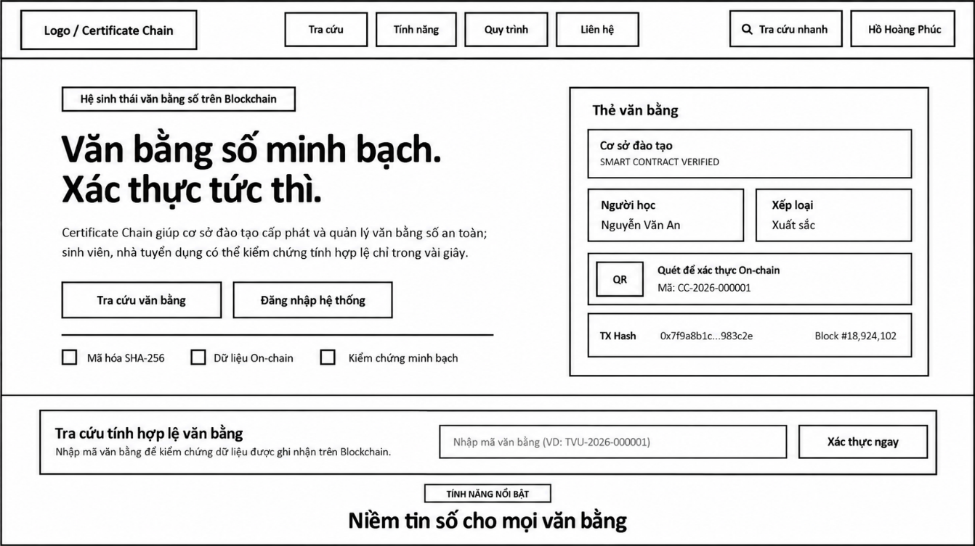
1.1 Văn bằng số và xác thực văn bằng
Khái niệm nền tảng
Văn bằng số biểu diễn thông tin văn bằng trên môi trường điện tử: mã văn bằng, người được cấp, ngành, ngày cấp và cơ sở đào tạo.
DocumentHash đóng vai trò như dấu vân tay dữ liệu, thay đổi khi dữ liệu lõi bị chỉnh sửa.
Xác thực văn bằng là quá trình đối chiếu dữ liệu hiện tại với bằng chứng đã ghi nhận để đưa ra kết quả hợp lệ hoặc không hợp lệ.
Phác thảo trang xác minh công khai
Tư duy xác thực
Chuẩn hóa dữ liệu lõi
Tạo hash Keccak-256
Đối chiếu với Smart Contract
XÂY DỰNG HỆ THỐNG QUẢN LÝ VÀ XÁC THỰC VĂN BẰNG, CHỨNG CHỈ SỐ DỰA TRÊN NỀN TẢNG BLOCKCHAIN
7

Slide 8
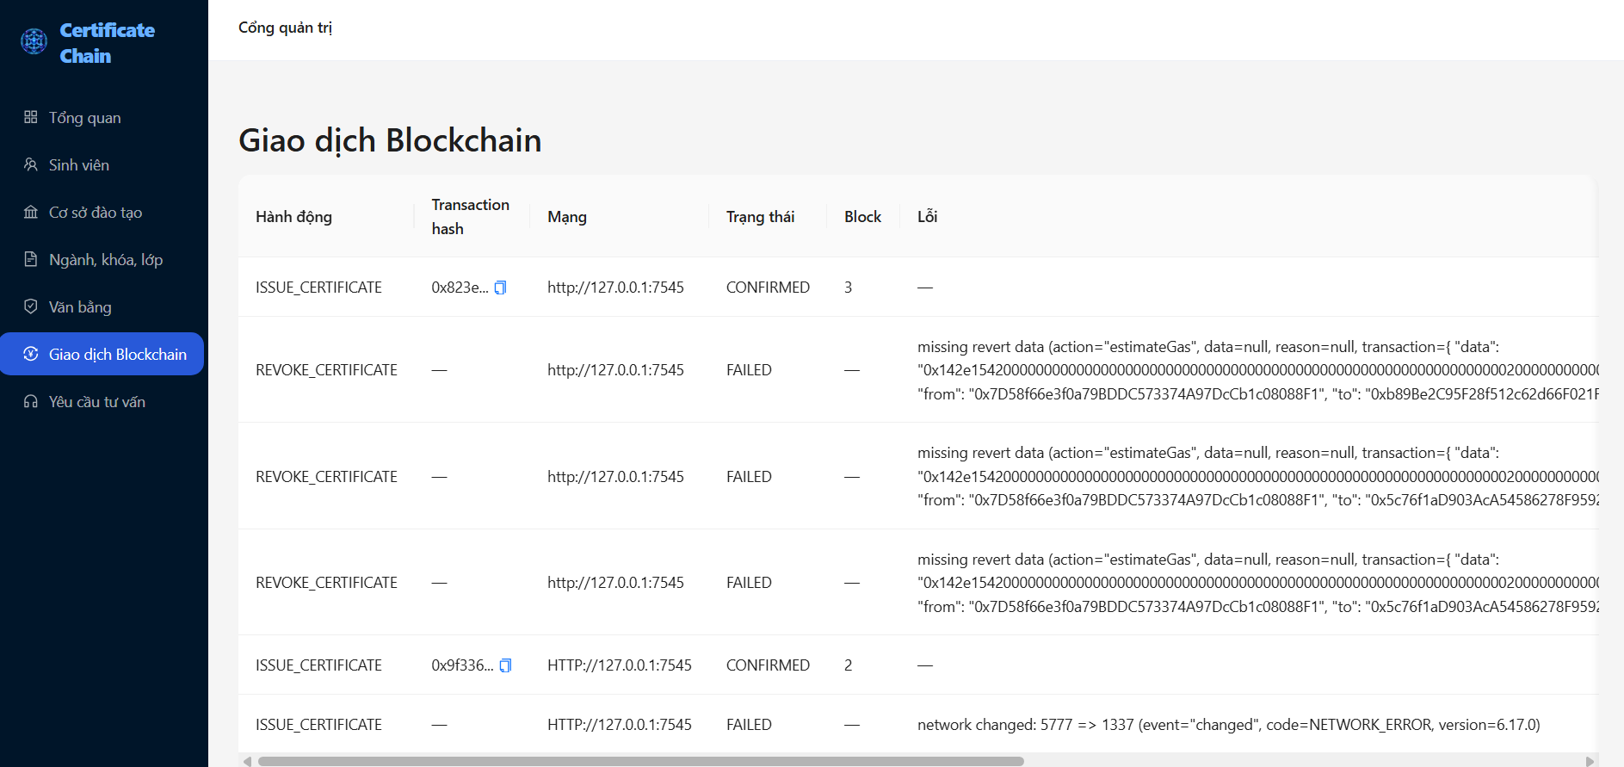
1.2 Blockchain trong xác thực văn bằng
Vai trò của on-chain proof
Blockchain lưu các thông tin cần thiết: mã văn bằng, documentHash, thời điểm cấp, địa chỉ đơn vị cấp và trạng thái thu hồi.
Smart Contract hỗ trợ các nghiệp vụ cấp, xác minh và thu hồi văn bằng.
Dữ liệu cá nhân và hồ sơ nghiệp vụ đầy đủ vẫn lưu tại MongoDB để giảm dữ liệu on-chain và bảo vệ riêng tư.
Dữ liệu
lõi
Hash
Smart
Contract
Kết quả
xác minh
Giao diện quản lý giao dịch qua Blockchain
XÂY DỰNG HỆ THỐNG QUẢN LÝ VÀ XÁC THỰC VĂN BẰNG, CHỨNG CHỈ SỐ DỰA TRÊN NỀN TẢNG BLOCKCHAIN
8

Slide 9
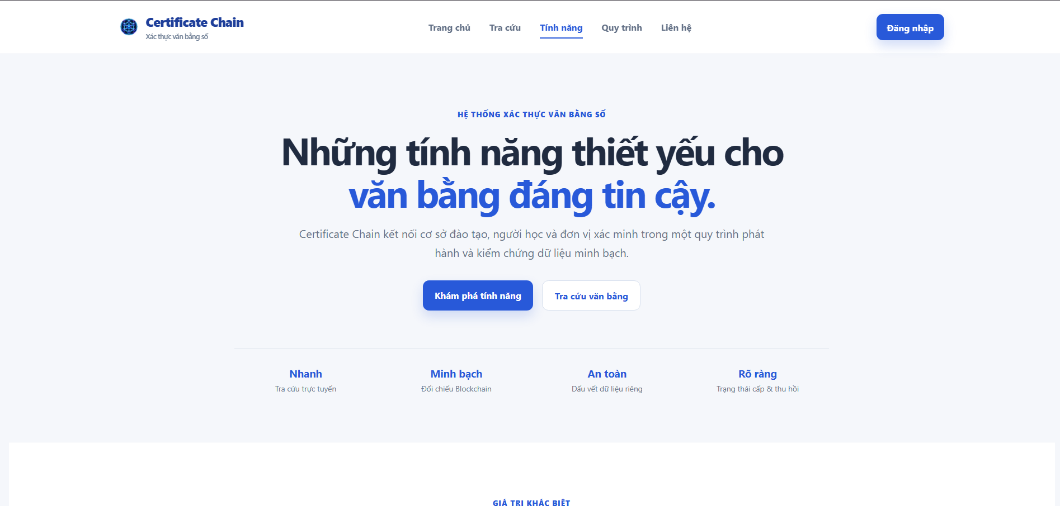
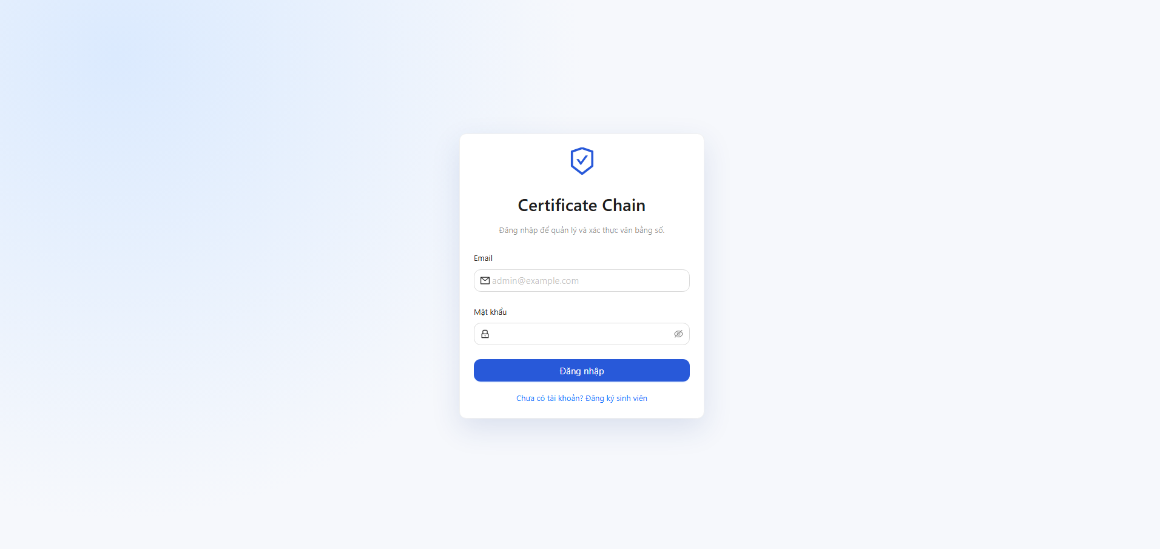
1.3 Công nghệ sử dụng
Kiến trúc web và Blockchain EVM
React + Ant Design
Xây dựng giao diện quản trị và tra cứu trực quan.
Express / Node.js
Xử lý nghiệp vụ, API RESTful, phân quyền và tích hợp hệ thống.
MongoDB
Lưu dữ liệu người dùng, sinh viên, văn bằng, giao dịch và lịch sử xác minh.
Giao diện trang chủ Certificate Chain
Solidity + ethers.js
Triển khai Smart Contract và kết nối backend với mạng EVM.
Giao diện đăng nhập
XÂY DỰNG HỆ THỐNG QUẢN LÝ VÀ XÁC THỰC VĂN BẰNG, CHỨNG CHỈ SỐ DỰA TRÊN NỀN TẢNG BLOCKCHAIN
9

Slide 10
2. PHÂN TÍCH THIẾT KẾ HỆ THỐNG
Yêu cầu, mô hình đề xuất và thiết kế dữ liệu
XÂY DỰNG HỆ THỐNG QUẢN LÝ VÀ XÁC THỰC VĂN BẰNG, CHỨNG CHỈ SỐ DỰA TRÊN NỀN TẢNG BLOCKCHAIN
10

Slide 11
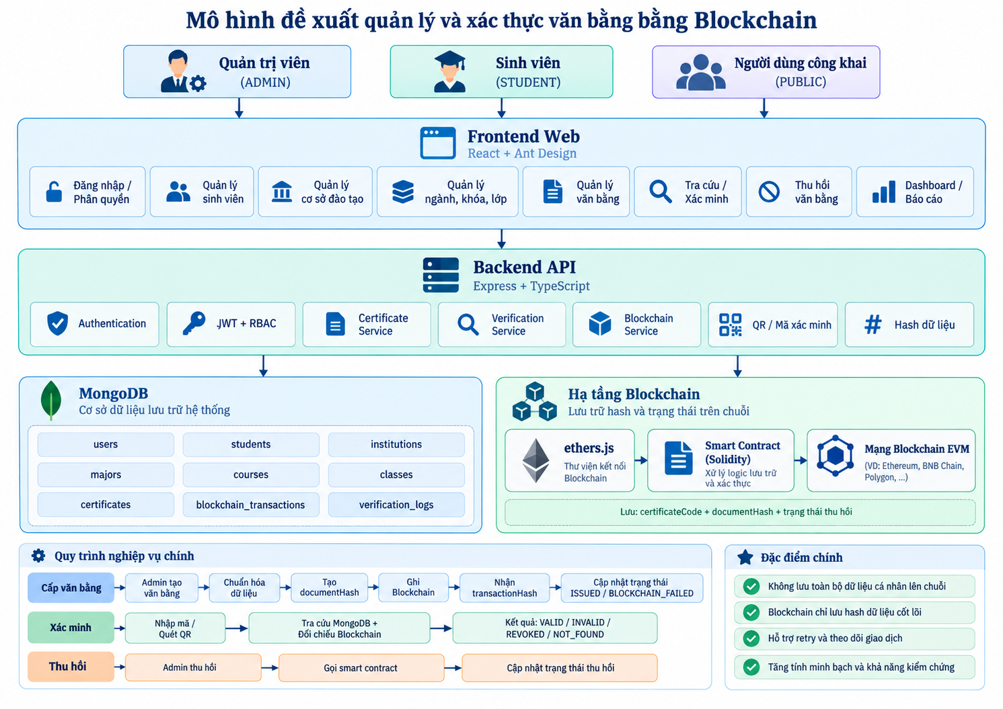
2.1 Mô tả hệ thống
Nền tảng web quản lý và xác thực văn bằng
Hệ thống hỗ trợ cơ sở đào tạo quản lý sinh viên, cấp văn bằng, tra cứu, xác minh và thu hồi văn bằng số. CSDL lưu nghiệp vụ đầy đủ, Blockchain lưu hash và trạng thái cần thiết để kiểm tra tính toàn vẹn.
Quản trị viên quản lý dữ liệu và xử lý nghiệp vụ văn bằng.
Sinh viên xem hồ sơ và văn bằng thuộc tài khoản của mình.
Người dùng công khai xác minh bằng mã văn bằng hoặc QR Code.
Mô hình đề xuất quản lý và xác thực văn bằng bằng Blockchain
XÂY DỰNG HỆ THỐNG QUẢN LÝ VÀ XÁC THỰC VĂN BẰNG, CHỨNG CHỈ SỐ DỰA TRÊN NỀN TẢNG BLOCKCHAIN
11

Slide 12
2.2 Yêu cầu chức năng
Phân quyền theo nhóm người dùng
ADMIN
STUDENT
PUBLIC
Quản lý tài khoản, sinh viên, cơ sở đào tạo
Quản lý ngành, khóa, lớp và văn bằng
Cấp, thu hồi văn bằng
Theo dõi giao dịch Blockchain
Đăng nhập hệ thống
Xem thông tin cá nhân
Xem danh sách văn bằng được cấp
Tra cứu trạng thái văn bằng
Tra cứu theo mã văn bằng
Quét QR để xác minh
Xem kết quả VALID/INVALID/REVOKED/NOT_FOUND
Gửi yêu cầu tư vấn/hỗ trợ
XÂY DỰNG HỆ THỐNG QUẢN LÝ VÀ XÁC THỰC VĂN BẰNG, CHỨNG CHỈ SỐ DỰA TRÊN NỀN TẢNG BLOCKCHAIN
12

Slide 13
2.3 Yêu cầu phi chức năng
Bảo mật, mở rộng và tính toàn vẹn dữ liệu
Bảo mật
Xác thực, phân quyền; không lưu dữ liệu nhạy cảm trực tiếp trên Blockchain.
Hiệu suất
Xử lý ổn định các thao tác quản lý, tra cứu và xác minh.
Khả năng mở rộng
Sẵn sàng khi số lượng người dùng, văn bằng và giao dịch tăng.
Tương thích
Hoạt động tốt trên nhiều trình duyệt và thiết bị.
Duy trì
Cấu trúc rõ ràng, dễ nâng cấp theo thay đổi nghiệp vụ hoặc công nghệ.
Toàn vẹn dữ liệu
Hash và trạng thái on-chain hỗ trợ phát hiện chỉnh sửa trái phép.
XÂY DỰNG HỆ THỐNG QUẢN LÝ VÀ XÁC THỰC VĂN BẰNG, CHỨNG CHỈ SỐ DỰA TRÊN NỀN TẢNG BLOCKCHAIN
13

Slide 14
2.4 Mô hình đề xuất
Kết hợp web application, MongoDB và Blockchain
Điểm nhấn thiết kế
Dữ liệu nghiệp vụ nằm trong MongoDB.
Hash văn bằng và trạng thái cần thiết được ghi lên Smart Contract.
Người dùng xác minh bằng mã hoặc QR.
Hệ thống ghi log xác minh và giao dịch Blockchain.
Hình 3.1: Mô hình đề xuất quản lý và xác thực văn bằng bằng Blockchain
XÂY DỰNG HỆ THỐNG QUẢN LÝ VÀ XÁC THỰC VĂN BẰNG, CHỨNG CHỈ SỐ DỰA TRÊN NỀN TẢNG BLOCKCHAIN
14

Slide 15
2.5 Luồng cấp văn bằng
Từ dữ liệu nghiệp vụ đến ghi nhận Blockchain
Validate
dữ liệu
DB: PENDING
Tạo
documentHash
Gọi Smart
Contract
Nhận
txHash
ISSUED
Receipt:
CONFIRMED
Khi giao dịch lỗi: không xóa văn bằng; chuyển trạng thái BLOCKCHAIN_FAILED để retry an toàn.
XÂY DỰNG HỆ THỐNG QUẢN LÝ VÀ XÁC THỰC VĂN BẰNG, CHỨNG CHỈ SỐ DỰA TRÊN NỀN TẢNG BLOCKCHAIN
15

Slide 16
2.6 Luồng xác minh văn bằng
Đối chiếu off-chain và on-chain
Nhập mã
/ quét QR
Đọc dữ liệu
MongoDB
Tái tạo
hash
Đọc dữ liệu
on-chain
Trả kết quả
xác minh
VALID
INVALID
REVOKED
NOT_FOUND
Khớp hash và chưa thu hồi
Không khớp dữ liệu
Đã bị thu hồi
Không tìm thấy
XÂY DỰNG HỆ THỐNG QUẢN LÝ VÀ XÁC THỰC VĂN BẰNG, CHỨNG CHỈ SỐ DỰA TRÊN NỀN TẢNG BLOCKCHAIN
16

Slide 17
2.7 THIẾT KẾ DỮ LIỆU
Mô hình thực thể, vật lý và các collection chính
XÂY DỰNG HỆ THỐNG QUẢN LÝ VÀ XÁC THỰC VĂN BẰNG, CHỨNG CHỈ SỐ DỰA TRÊN NỀN TẢNG BLOCKCHAIN
17

Slide 18
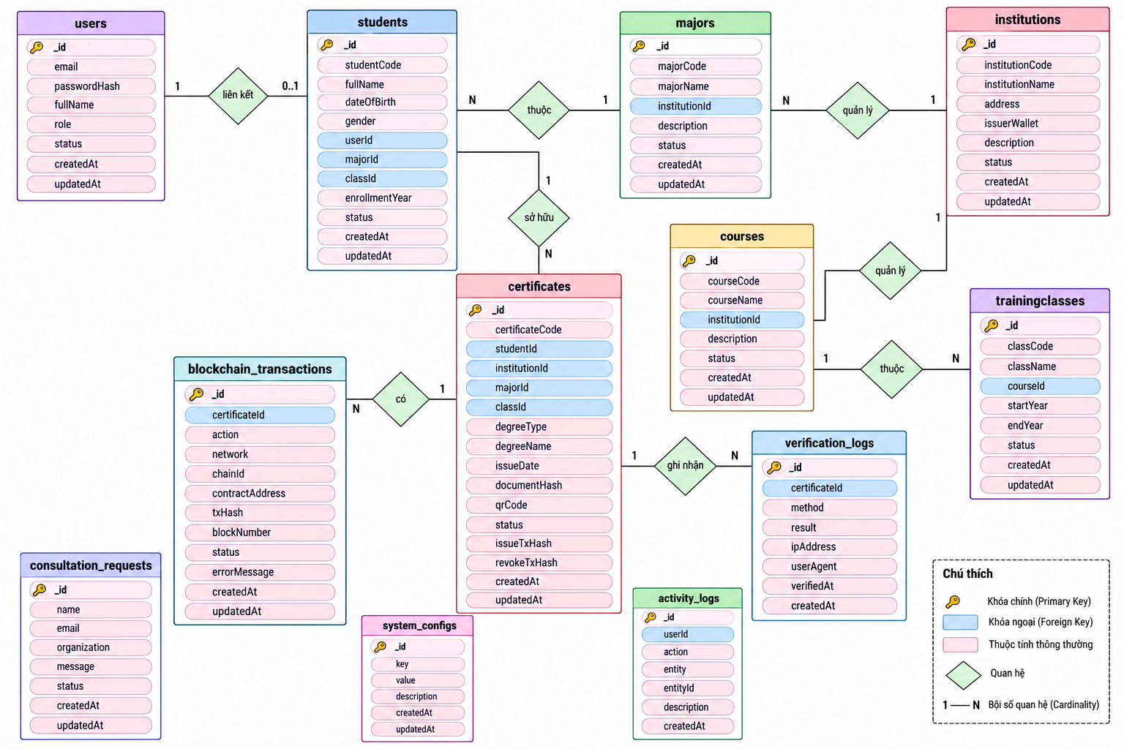
2.7.1 Mô hình thực thể kết hợp
Các thực thể nghiệp vụ và quan hệ chính
Hình 3.2: Mô hình thực thể kết hợp
XÂY DỰNG HỆ THỐNG QUẢN LÝ VÀ XÁC THỰC VĂN BẰNG, CHỨNG CHỈ SỐ DỰA TRÊN NỀN TẢNG BLOCKCHAIN
18

Slide 19
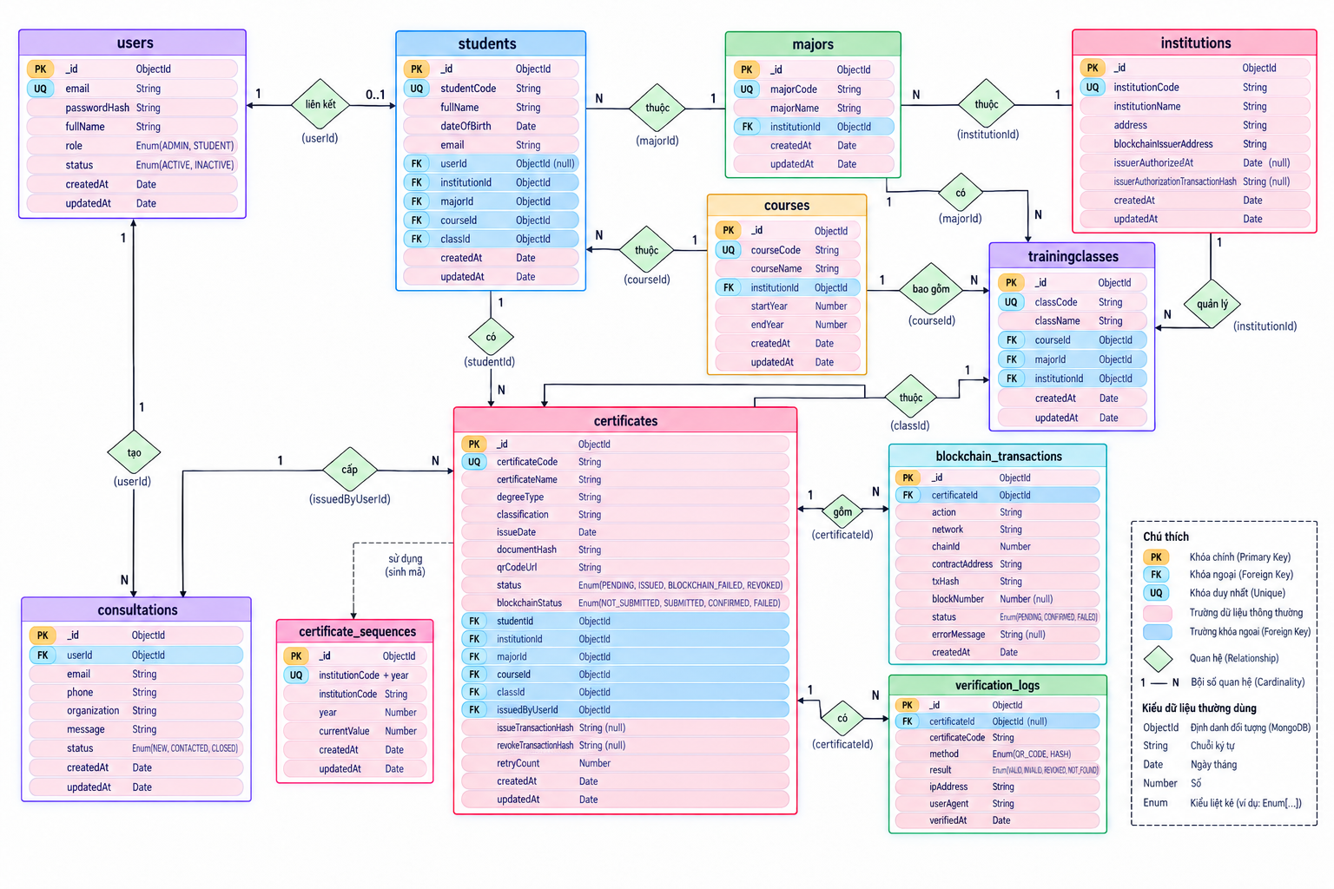
2.7.2 Mô hình vật lý
Cấu trúc collection và liên kết dữ liệu
Hình 3.3: Mô hình vật lý
XÂY DỰNG HỆ THỐNG QUẢN LÝ VÀ XÁC THỰC VĂN BẰNG, CHỨNG CHỈ SỐ DỰA TRÊN NỀN TẢNG BLOCKCHAIN
19

Slide 20
2.7.3 Các collection chính
Vai trò dữ liệu trong hệ thống
Nghiệp vụ đào tạo
Văn bằng
users, students, institutions, majors, courses, trainingclasses
certificates, certificate_sequences
Blockchain & xác minh
Hỗ trợ
blockchain_transactions, verification_logs
consultations
certificate_sequences sinh mã văn bằng tự động theo định dạng INSTITUTION-YYYY-000001; certificates là collection trung tâm lưu thông tin văn bằng, documentHash, trạng thái nghiệp vụ và trạng thái Blockchain.
XÂY DỰNG HỆ THỐNG QUẢN LÝ VÀ XÁC THỰC VĂN BẰNG, CHỨNG CHỈ SỐ DỰA TRÊN NỀN TẢNG BLOCKCHAIN
20

Slide 21
3. HIỆN THỰC HÓA NGHIÊN CỨU
Dữ liệu, giao diện và chức năng nghiệp vụ
XÂY DỰNG HỆ THỐNG QUẢN LÝ VÀ XÁC THỰC VĂN BẰNG, CHỨNG CHỈ SỐ DỰA TRÊN NỀN TẢNG BLOCKCHAIN
21

Slide 22
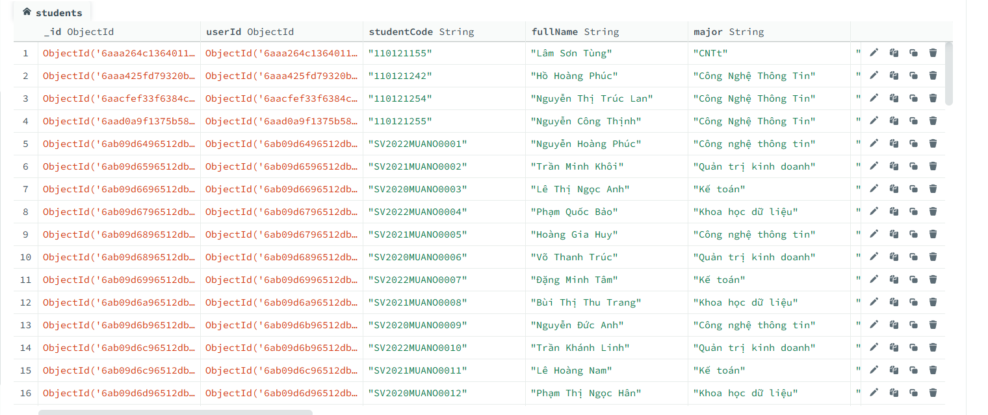
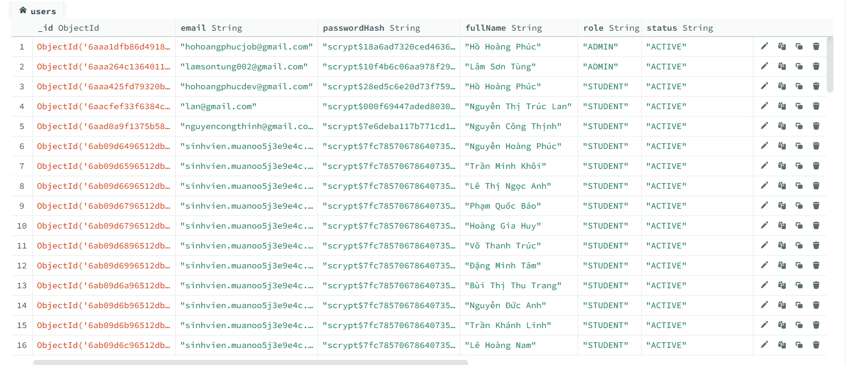
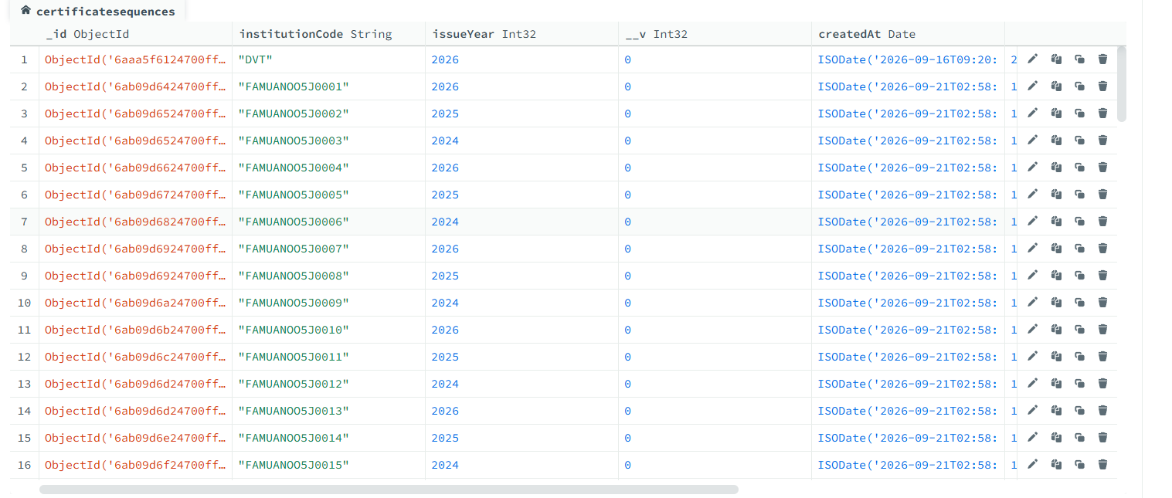
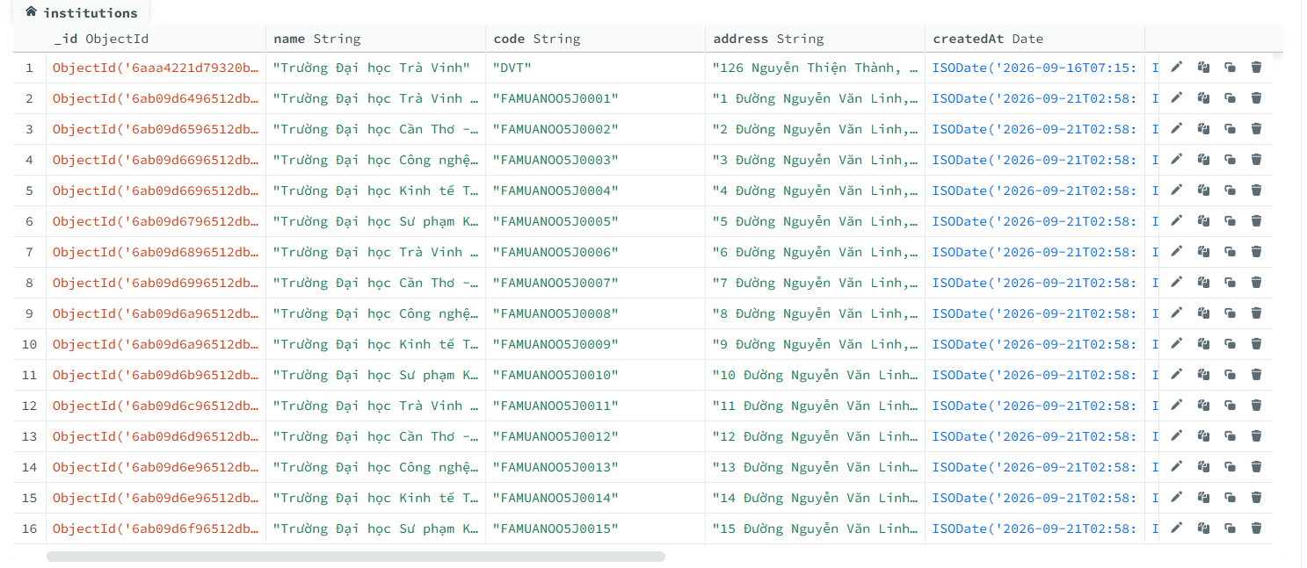
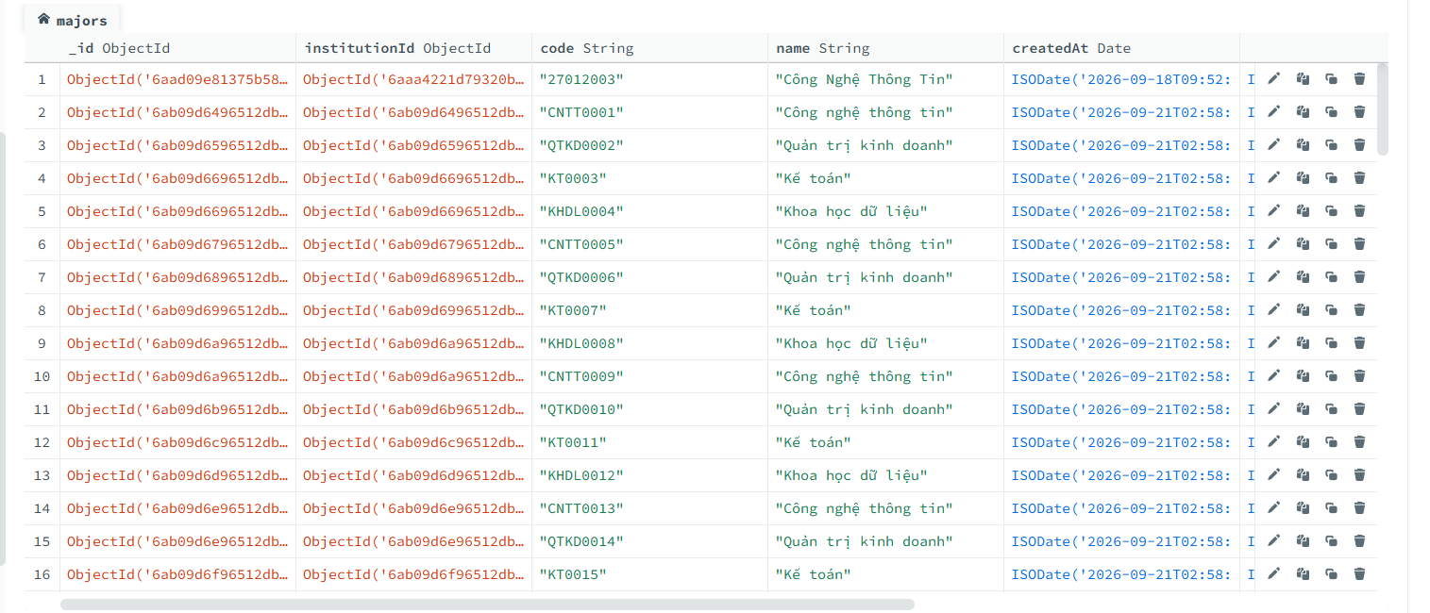
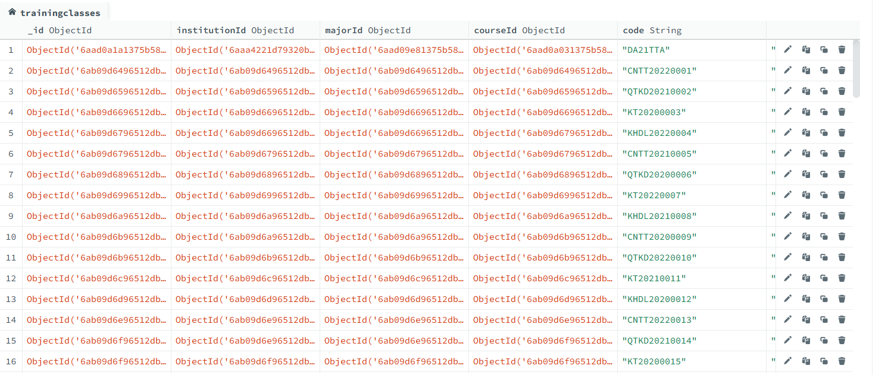
3.1 Chuẩn bị dữ liệu
Các nhóm dữ liệu phục vụ kiểm thử hệ thống
Dữ liệu cơ sở đào tạo
Dữ liệu ngành học
Dữ liệu khóa học
Dữ liệu lớp đào tạo
Dữ liệu người dùng
Dữ liệu văn bằng/chứng chỉ
XÂY DỰNG HỆ THỐNG QUẢN LÝ VÀ XÁC THỰC VĂN BẰNG, CHỨNG CHỈ SỐ DỰA TRÊN NỀN TẢNG BLOCKCHAIN
22

Slide 23
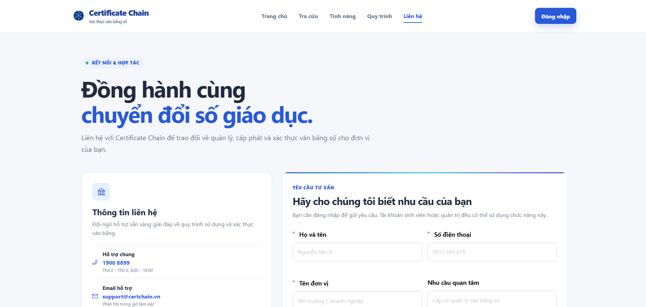
3.2 Giao diện người dùng công khai
Trang chủ, giới thiệu và tư vấn
Trang chủ giới thiệu văn bằng số minh bạch
Trang giới thiệu tính năng xác thực
Trang tư vấn/hỗ trợ
XÂY DỰNG HỆ THỐNG QUẢN LÝ VÀ XÁC THỰC VĂN BẰNG, CHỨNG CHỈ SỐ DỰA TRÊN NỀN TẢNG BLOCKCHAIN
23

Slide 24
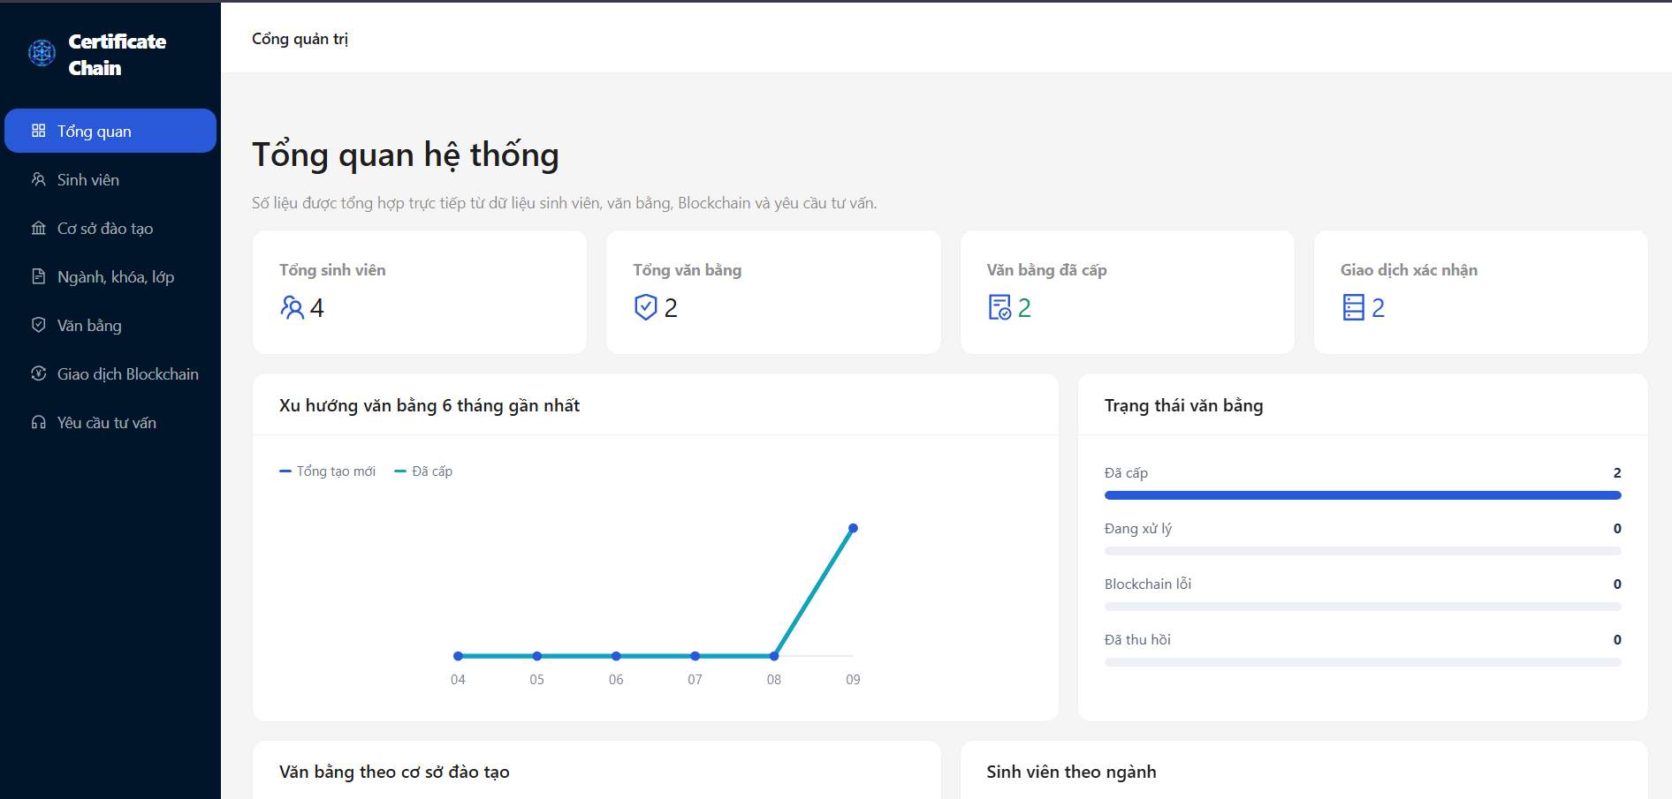
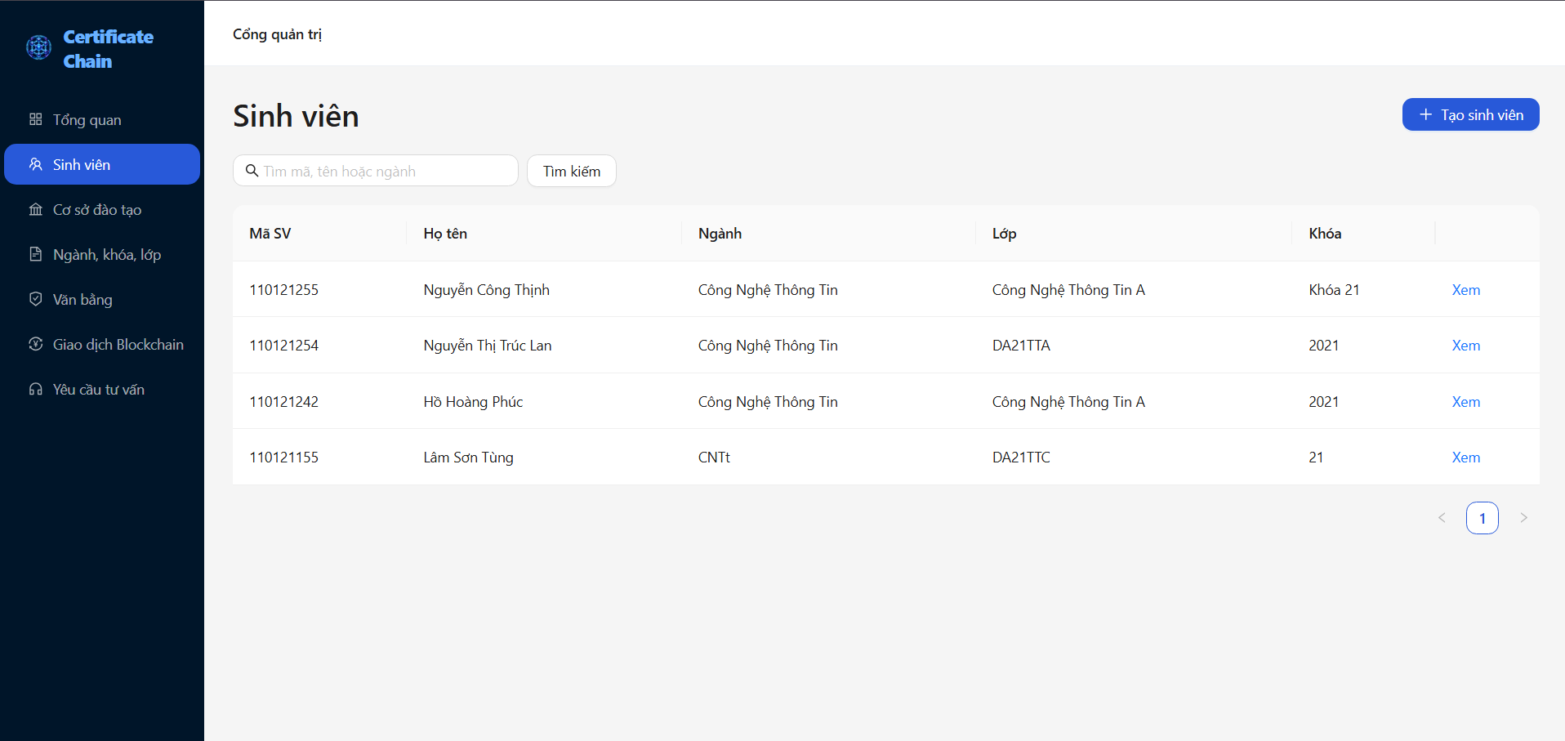
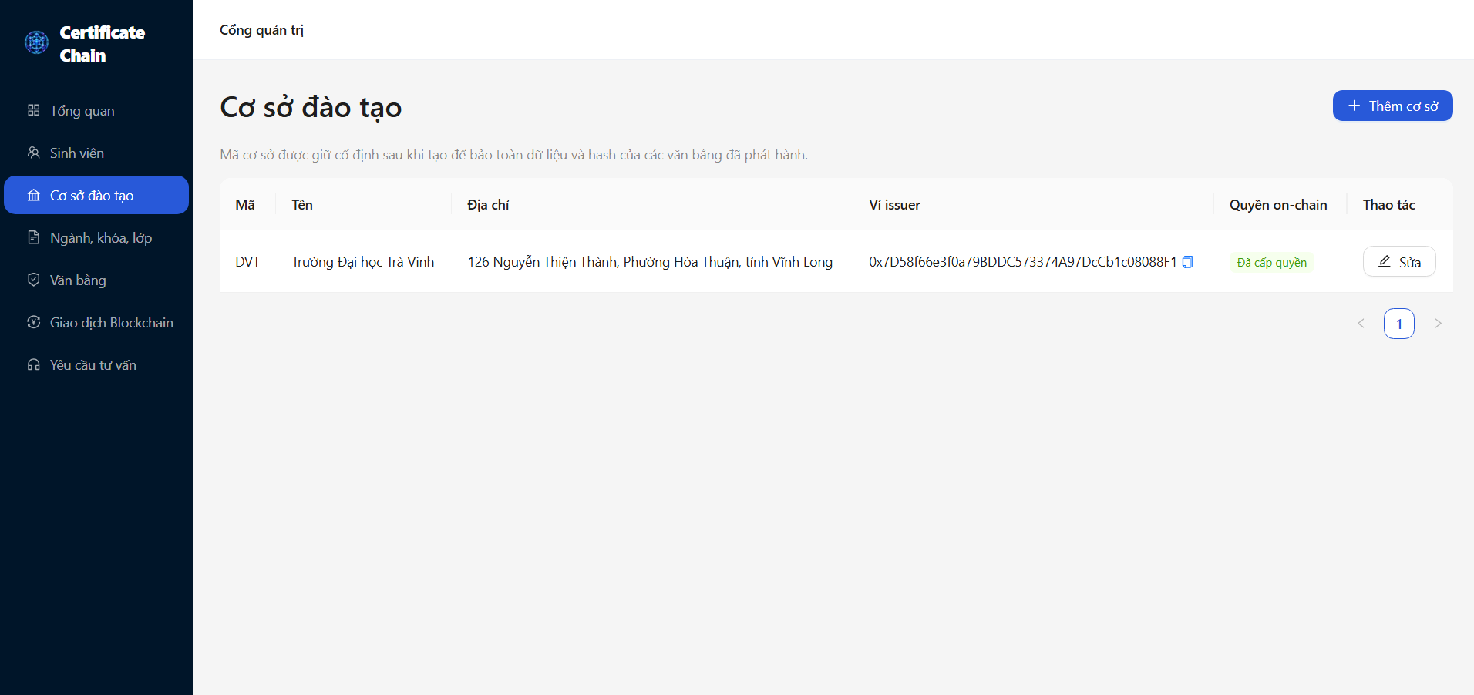
3.3 Giao diện quản trị hệ thống
Dashboard và quản lý dữ liệu nền
Dashboard thống kê dành cho quản lý
Quản lý sinh viên
Quản lý cơ sở đào tạo
XÂY DỰNG HỆ THỐNG QUẢN LÝ VÀ XÁC THỰC VĂN BẰNG, CHỨNG CHỈ SỐ DỰA TRÊN NỀN TẢNG BLOCKCHAIN
24

Slide 25
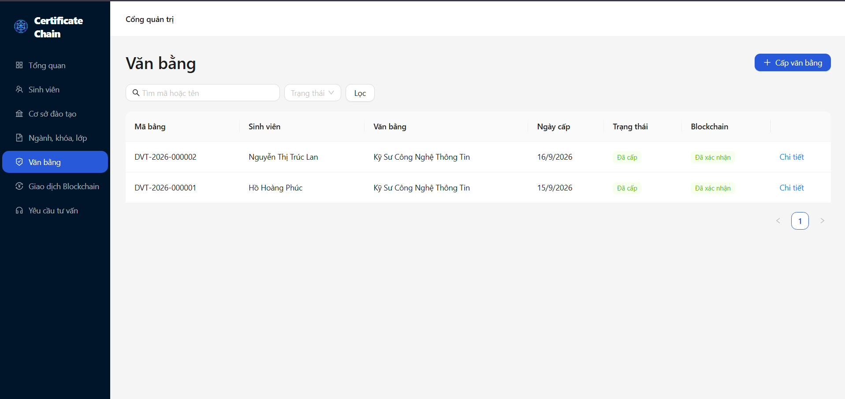
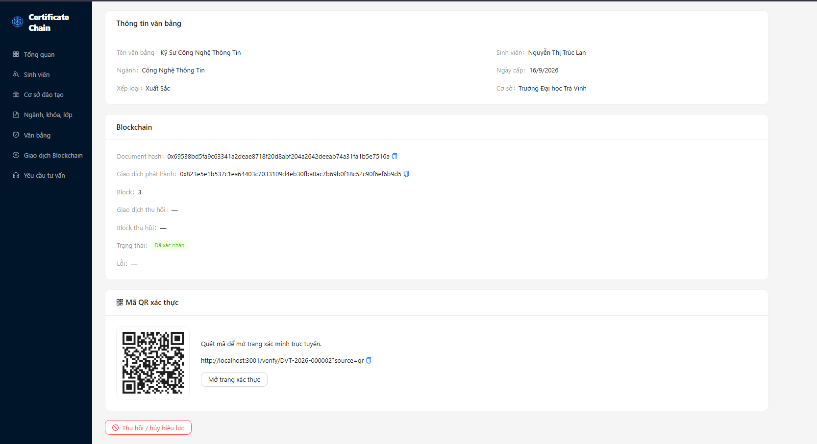
3.4 Quản lý văn bằng và giao dịch Blockchain
Theo dõi trạng thái nghiệp vụ và on-chain
Danh sách văn bằng đã cấp
Chi tiết văn bằng, QR và thông tin giao dịch
Danh sách giao dịch Blockchain
XÂY DỰNG HỆ THỐNG QUẢN LÝ VÀ XÁC THỰC VĂN BẰNG, CHỨNG CHỈ SỐ DỰA TRÊN NỀN TẢNG BLOCKCHAIN
25

Slide 26
3.5 Chức năng xác minh văn bằng
Từ tra cứu công khai đến ghi log xác minh
Trang tra cứu và xác thực văn bằng
Kết quả có sơ đồ tiến trình xác minh
Kết quả xác minh được lưu vào verification_logs để phục vụ thống kê, theo dõi và truy vết.
XÂY DỰNG HỆ THỐNG QUẢN LÝ VÀ XÁC THỰC VĂN BẰNG, CHỨNG CHỈ SỐ DỰA TRÊN NỀN TẢNG BLOCKCHAIN
26

Slide 27
4. KẾT LUẬN VÀ PHÁT TRIỂN
Kết quả đạt được, hạn chế và hướng nghiên cứu tiếp theo
XÂY DỰNG HỆ THỐNG QUẢN LÝ VÀ XÁC THỰC VĂN BẰNG, CHỨNG CHỈ SỐ DỰA TRÊN NỀN TẢNG BLOCKCHAIN
27

Slide 28
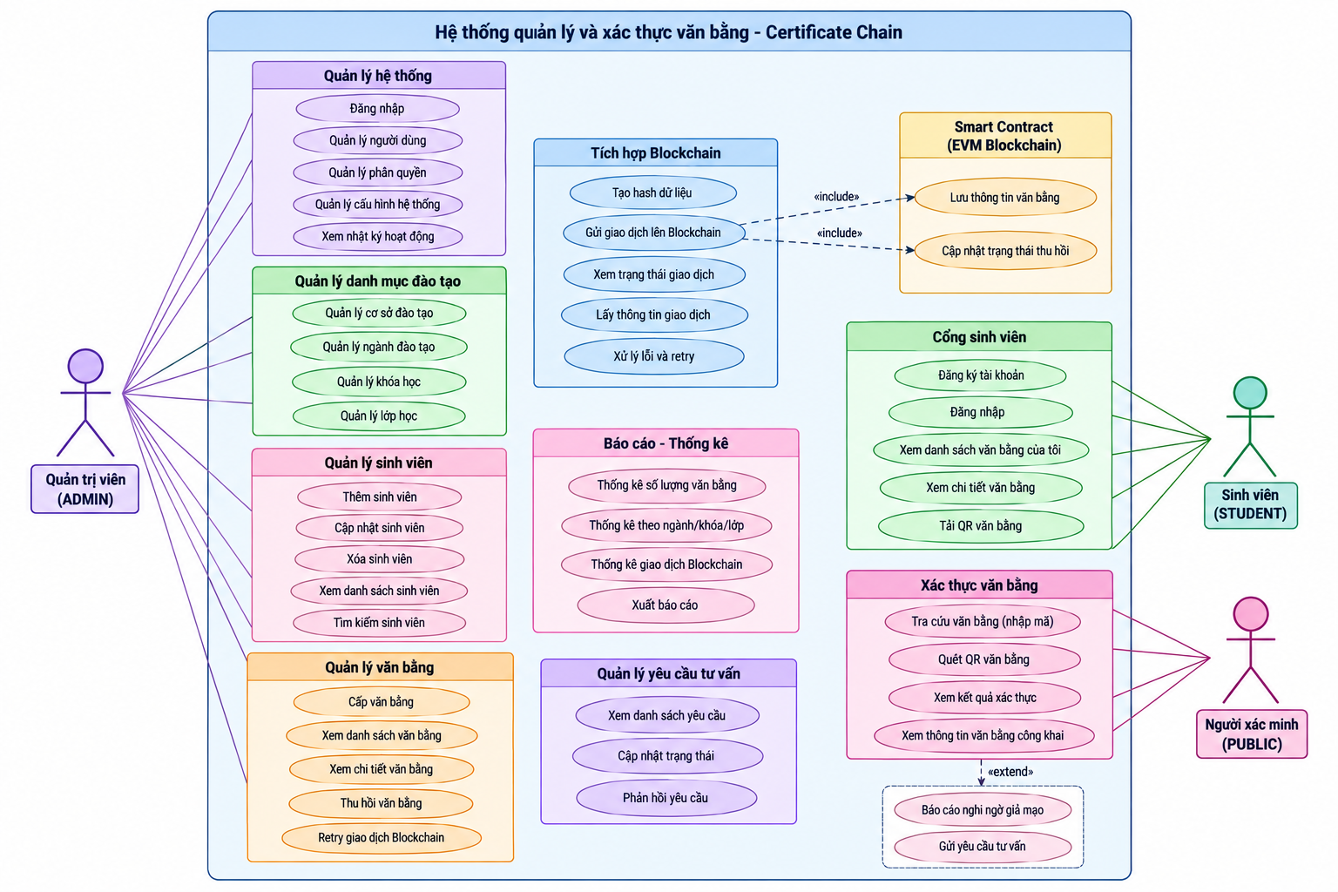
4.1 Kết quả đạt được
Đáp ứng mục tiêu nghiên cứu và triển khai
Hoàn thiện hệ thống quản lý dữ liệu sinh viên, cơ sở đào tạo, ngành, khóa, lớp và văn bằng.
Tích hợp cơ chế sinh mã văn bằng tự động, tạo documentHash và ghi nhận giao dịch Blockchain.
Hỗ trợ xác minh bằng mã văn bằng hoặc QR Code, thu hồi văn bằng và retry khi giao dịch Blockchain thất bại.
Phân quyền rõ ràng giữa quản trị viên, sinh viên và người dùng công khai.
Hình 3.4: Mô hình use case
XÂY DỰNG HỆ THỐNG QUẢN LÝ VÀ XÁC THỰC VĂN BẰNG, CHỨNG CHỈ SỐ DỰA TRÊN NỀN TẢNG BLOCKCHAIN
28

Slide 29
4.2 Hạn chế và hướng phát triển
Định hướng hoàn thiện trong môi trường thực tế
Hạn chế
Hướng phát triển
Mới kiểm thử chủ yếu trong môi trường cục bộ.
Blockchain chỉ kiểm tra tính toàn vẹn qua hash, chưa tự bảo vệ dữ liệu ngoài chuỗi.
Chưa hash trực tiếp file văn bằng điện tử.
Cần tăng cường bảo mật production và quản lý khóa.
Version hóa cơ chế hash để giữ khả năng xác minh khi cấu trúc dữ liệu thay đổi.
Lưu file văn bằng trên object storage và hash trực tiếp file; nghiên cứu Merkle Proof.
Tách xử lý Blockchain bằng queue/worker, retry có kiểm soát và giám sát giao dịch.
Mở rộng đa cơ sở đào tạo với quyền issuer riêng và quản trị khóa chặt chẽ.
XÂY DỰNG HỆ THỐNG QUẢN LÝ VÀ XÁC THỰC VĂN BẰNG, CHỨNG CHỈ SỐ DỰA TRÊN NỀN TẢNG BLOCKCHAIN
29

Slide 30
Cảm ơn
Kính mong quý thầy cô góp ý để đề tài được hoàn thiện hơn
KHÓA LUẬN TỐT NGHIỆP - XÁC THỰC VĂN BẰNG SỐ DỰA TRÊN BLOCKCHAIN
30

